Slide 1
ROBOTİK TEKNOLOJİ
4.HAFTA

Slide 2

Robotik Teknoloji
Robotik teknolojiler, Endüstri 4.0 ile hız kazanan dijital dönüşüm sürecinin önemli bileşenlerinden biridir.
Yapay zekâ, nesnelerin interneti, büyük veri ve otomasyon sistemleri ile birlikte robotlar işletmelerin üretimden pazarlamaya kadar birçok faaliyetinde kullanılmaya başlanmıştır.
Günümüzde bu dönüşüm bir üst aşama olarak Endüstri 5.0 kavramı ile açıklanmakta; insan ile teknolojinin daha bütünleşik çalıştığı bir yapı öngörülmektedir.
Robotlar; verimlilik artışı, maliyet düşürme, 7/24 çalışma kapasitesi, standart kalite sağlama ve temassız hizmet sunma gibi nedenlerle işletmeler tarafından tercih edilmektedir.
Özellikle pandemi süreci, robot kullanımının hizmet ve pazarlama alanlarında yaygınlaşmasını hızlandırmıştır.

Slide 3
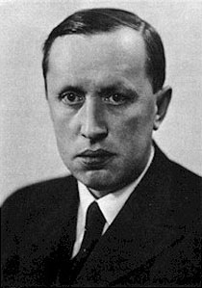
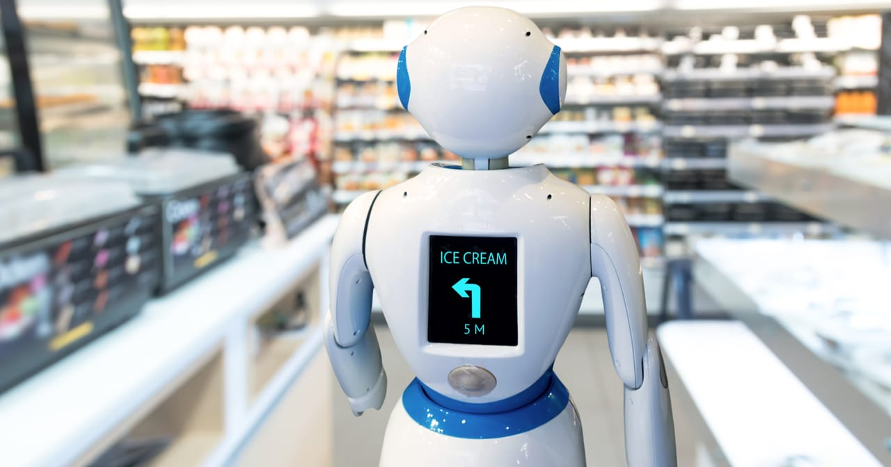
Robotik Teknoloji
Robot kavramı ilk kez 1920 yılında Çek yazar Karel Čapek tarafından kullanılmıştır. Günümüzde robotlar; algılayabilen (sense), düşünebilen (think) ve hareket edebilen (act) akıllı makineler olarak tanımlanmaktadır.
Robotlar genel olarak ikiye ayrılır:
Endüstriyel robotlar: Üretim hattında kullanılan, programlanabilir ve otomatik kontrol edilen sistemlerdir.
Hizmet robotları: İnsanlara veya diğer sistemlere hizmet sunan, endüstri dışındaki alanlarda kullanılan robotlardır.

Slide 4
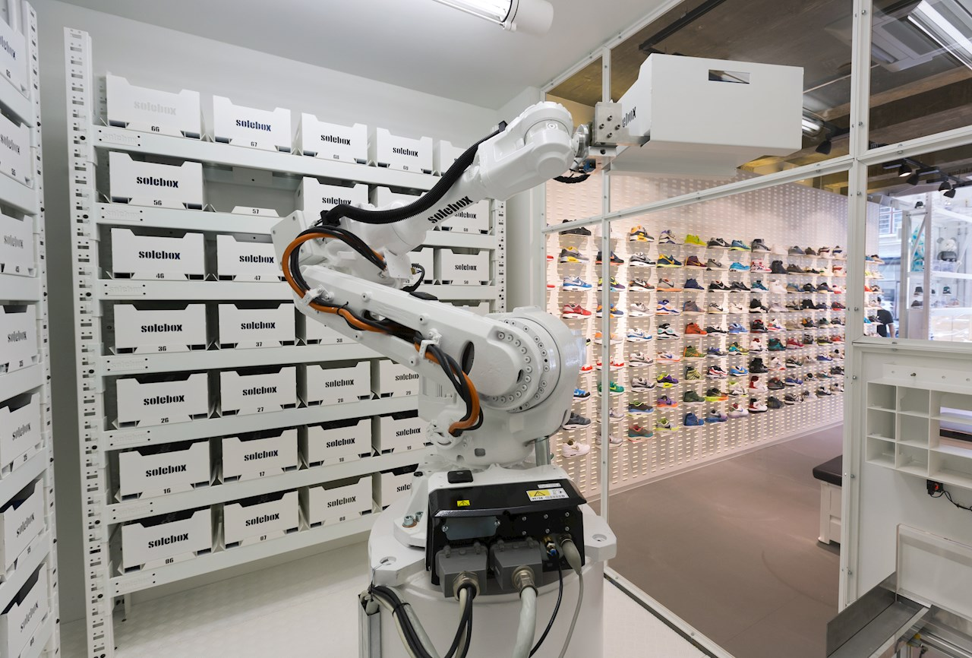
Robotik Teknoloji
Robotların avantajları:
Kesintisiz çalışma
Standart kalite sağlama
Hız ve verimlilik
Tekrarlı işlerde hata oranının düşmesi
Operasyonel maliyetlerin azalması
Sınırlılıkları:
Yaratıcılık ve sezgi eksikliği
İnsan kontrolüne bağlılık
Güvenlik riskleri (hacklenebilme)
Robotların işlev alanları; üretim, sağlık, eğitim, askerî faaliyetler, bakım hizmetleri, çevre düzenleme ve eğlence gibi geniş bir yelpazeye yayılmaktadır.

Slide 5
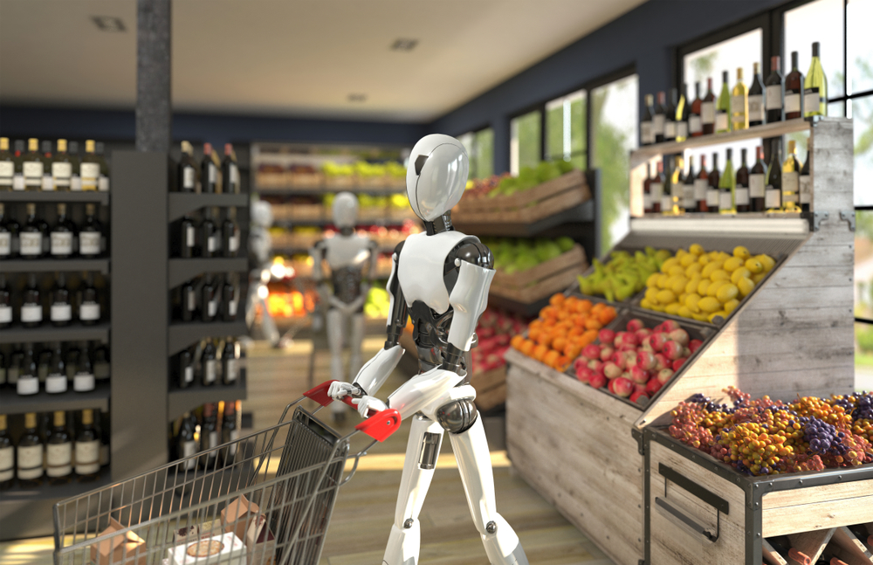
Robotların Pazarlama Faaliyetlerinde Kullanımı
Robotlar pazarlama alanında özellikle:
Pazarlama karması (4P)
Hizmet pazarlaması
Müşteri ilişkileri yönetimi
Perakendecilik
alanlarında yoğun biçimde kullanılmaktadır.

Slide 6
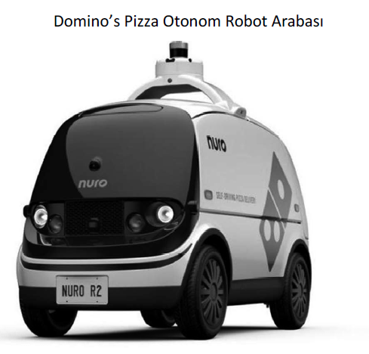
Pazarlama Karmasında Robotlar
Ürün
Robotlar üretim süreçlerinde kalite kontrol, paketleme, taşıma ve kişiselleştirilmiş üretim aşamalarında kullanılmaktadır. Cobot (iş birlikçi robot) sistemleri üretim bandında insanlarla birlikte çalışmaktadır. Dijital veri analizi sayesinde daha kişiselleştirilmiş ürünler üretilebilmektedir.
Fiyat
Robotik sistemler ve algoritmalar sayesinde: Rakip fiyat analizi yapılabilmekte, Dinamik fiyatlandırma uygulanabilmekte, Bölgesel veya hedef kitleye özel fiyat belirlenebilmektedir. Bu sistemler hem işletmelere stratejik avantaj hem de tüketicilere fiyat karşılaştırma kolaylığı sağlamaktadır.
Dağıtım
Robotlar dağıtım süreçlerinde özellikle: Lojistik Depolama Son kilometre teslimat alanlarında kullanılmaktadır. Otonom araçlar ve teslimat robotları temassız teslimat imkânı sunmaktadır. Örneğin Domino’s Pizza otonom araçlarla teslimat yaparak hem hız hem de yenilikçi marka imajı sağlamaktadır. Ayrıca Amazon depo süreçlerinde robotlardan yoğun biçimde yararlanmaktadır.
Tutundurma (Promosyon)
Tutundurma faaliyetlerinde robotik süreç otomasyonları (RPA) kullanılmaktadır. Kampanya planlama, veri analizi, performans ölçümü ve müşteri etkileşim yönetimi robotik sistemlerle daha hızlı ve ölçülebilir hâle gelmektedir. Bu sistemler: Hata oranını azaltır, Zaman tasarrufu sağlar, Kampanyaların etkinliğini artırır.

Slide 7
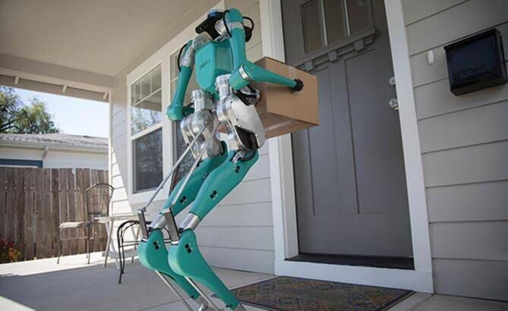
Hizmet Pazarlamasında Robotlar
Robotlar hizmet sektöründe giderek yaygınlaşmaktadır. Özellikle temassız hizmet ihtiyacı bu süreci hızlandırmıştır.
Hizmet robotları üç ana grupta incelenebilir:
Teslimat robotları
Ağırlama robotları
Sağlık hizmet robotları
Robotlar hizmetlerde standardizasyon sağlayarak algılanan kaliteyi artırmaktadır.

Slide 8
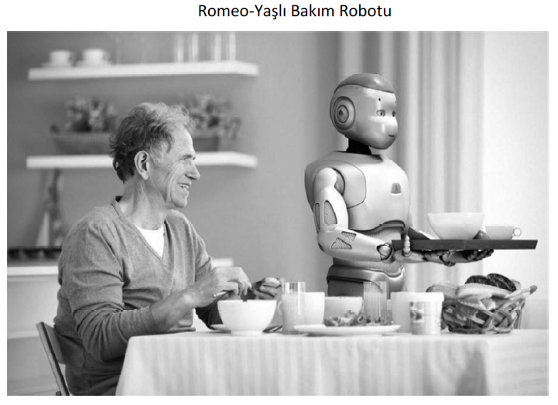
Ev İçinde Kullanılan Robotlar
Ev robotları:
Akıllı süpürgeler
Yaşlı bakım robotları
Asistan robotlar
gibi farklı türlerde kullanılmaktadır.
Yaşlı bakım robotlarına örnek olarak Romeo verilebilir. Bu robot yüz tanıma, taşıma ve asistanlık gibi işlevler sunmaktadır.

Slide 9
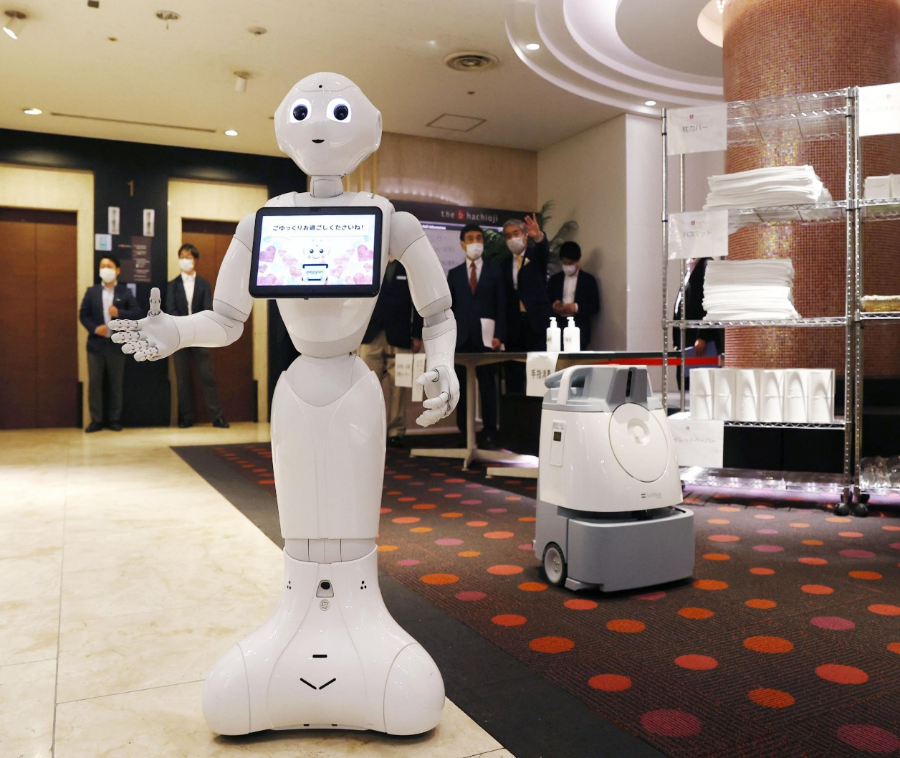
Turizm ve Gastronomi
Turizm sektöründe robotlar resepsiyon, oda servisi, yönlendirme ve çok dilli hizmet sunma gibi görevler üstlenmektedir. Akıllı turizm anlayışı içinde robotlar önemli bir rol oynamaktadır.
Gastronomi sektöründe ise robot garsonlar ve aşçı robotlar kullanılmaktadır. Bu kullanım:
Maliyetleri düşürmekte,
Hizmet kalitesini artırmakta,
Müşteri deneyimini zenginleştirmekte,
Restoranı farklılaştırmaktadır.

Slide 10
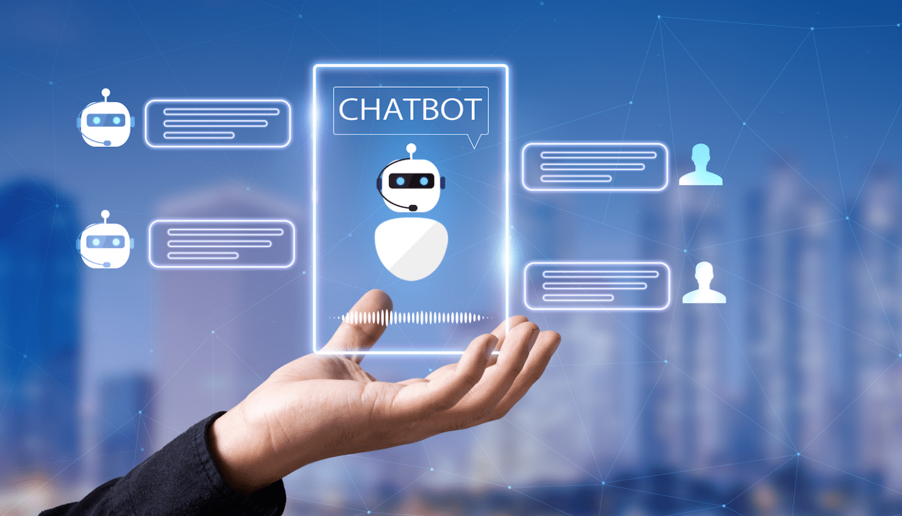
Müşteri İlişkilerinde Robotlar
Müşteri ilişkilerinde robot kullanımı çoğunlukla sohbet robotları (chatbot) aracılığıyla gerçekleşmektedir.
Chatbotlar:
7/24 hizmet verir,
Sık sorulan soruları yanıtlar,
Bekleme süresini ortadan kaldırır,
Müşteri memnuniyetini artırır,
Satışları destekler,
Maliyetleri düşürür.
Dijital tüketicilerin anlık bilgi beklentisi chatbot kullanımını artırmaktadır.

Slide 11
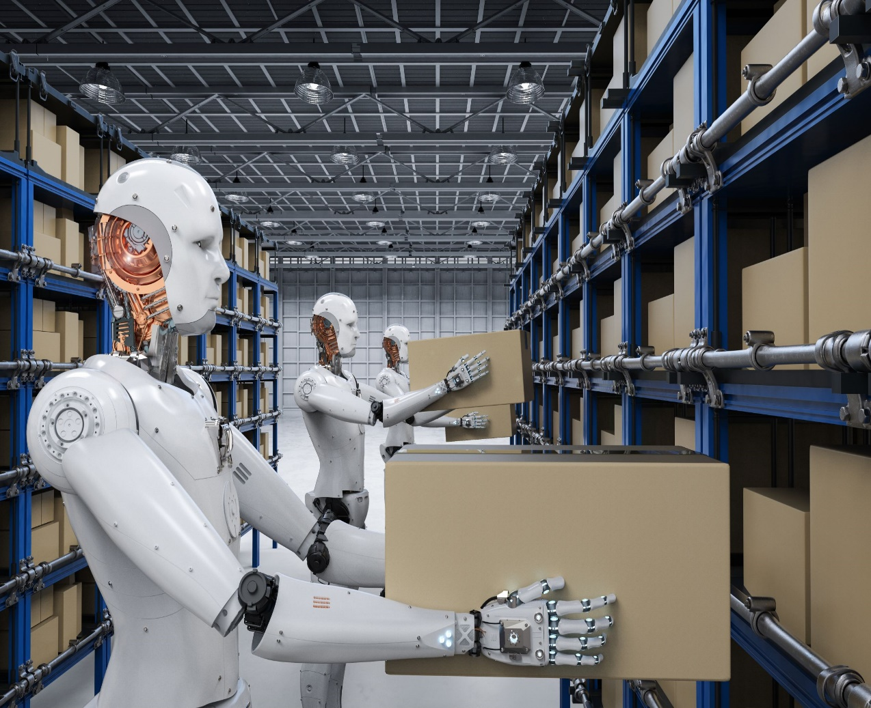
Perakendecilikte Robotlar
Perakendecilikte robotlar:
Mağaza içi yönlendirme
Stok kontrolü
Raf düzenleme
Paketleme
Depolama
Satış analizi
gibi görevlerde kullanılmaktadır.
Örneğin Giant Food Stores mağazalarında kullanılan Marty adlı robot, temizlik ve müşteri yönlendirme görevleri üstlenmektedir.
Ayrıca büyük perakendeciler akıllı depo sistemleri ile robotlardan yararlanarak:
Stok yönetimini hızlandırmakta,
Güvenliği artırmakta,
Operasyonel maliyetleri azaltmaktadır.

Slide 12
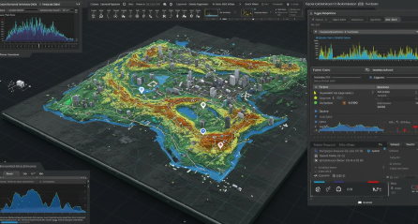
COĞRAFİ BİLGİ SİSTEMLERİ (CBS)
CBS, coğrafi konumla ilişkilendirilebilen verilerin toplanması, depolanması, analiz edilmesi ve harita üzerinde görselleştirilmesini sağlayan bilgisayar tabanlı bir sistemdir. Geleneksel kartografik prensiplerin bilişim teknolojileriyle birleşmesi sonucu ortaya çıkmıştır.
CBS üç temel bileşenden oluşmaktadır:
Bilgisayar altyapısı
Veritabanı
Kullanıcı arayüzü
Uzamsal veriler (vektörleştirilmiş harita verileri) sistemin temel girdisini oluşturmaktadır. Uydu temelli uzaktan algılama teknolojileri CBS’ye veri sağlamaktadır.

Slide 13
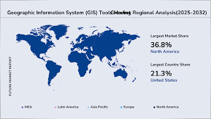
Pazarlamada CBS’nin Kullanımı
CBS, işletmelere mekânsal analiz yapma imkânı sunmaktadır. Pazarlama alanındaki başlıca kullanım alanları şunlardır:
Hedef pazar analizi
Optimal kuruluş yeri seçimi
Tüketici davranışlarının coğrafi haritalanması
Lojistik ağların planlanması
Depo ve dağıtım noktalarının belirlenmesi
Reklam kampanyalarının etki alanının belirlenmesi
Tüketim eğilimlerinin bölgesel modellenmesi

Slide 14
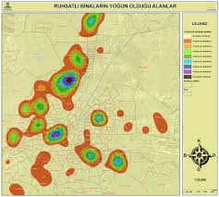
Pazarlamada CBS’nin Kullanımı
CBS sayesinde belirli bir coğrafi konumdaki tüketici yaşam tarzları ve satın alma davranışları analiz edilebilmektedir. Bu durum mekânsal pazarlama anlayışının temelini oluşturmaktadır.
Tüketici perspektifinde CBS;
Pazar bölümlendirme
Turist davranışlarının haritalanması
Konut fiyat analizleri
Hedonik fiyatlandırma
Mağaza içi davranış analizi
gibi çalışmalarda kullanılmaktadır.

Slide 15
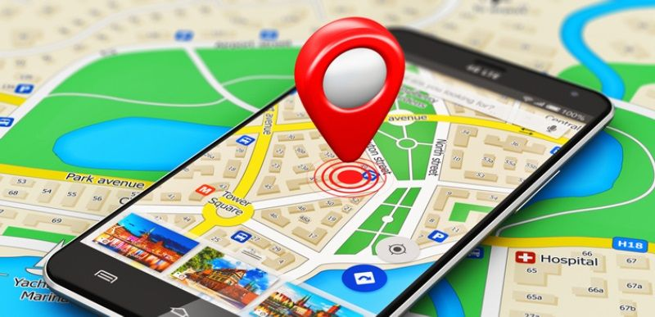
GPS (Global Positioning System)
GPS, uydu tabanlı bir konum belirleme sistemidir. GNSS (Küresel Navigasyon Uydu Sistemleri) ailesinin bir parçasıdır. Bu aile içinde GLONASS, GALILEO ve BEIDOU gibi sistemler yer almaktadır.
GPS’in Temel Bileşenleri
GPS üç ana bileşenden oluşmaktadır:
Uydu takımyıldızı
Yer kontrol istasyonları
Alıcılar (kullanıcı cihazları)
En az dört uydu sinyali sayesinde bir nesnenin konumu kesin olarak belirlenebilmektedir. Yer kontrol istasyonları arasında ana merkez olarak Colorado Springs bulunmaktadır. Akıllı telefonların yaygınlaşması GPS kullanımını kitlesel hâle getirmiştir.

Slide 16
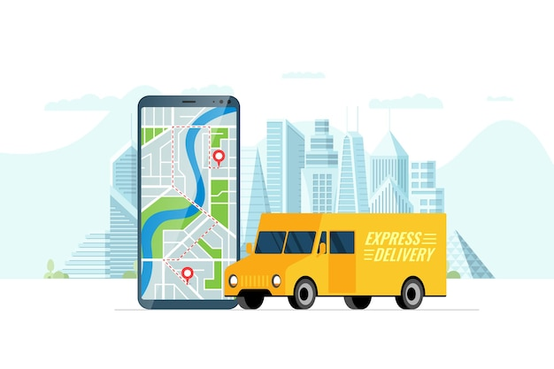
Pazarlamada GPS Kullanımı
GPS pazarlama karmasının “yer” unsuruyla doğrudan ilişkilidir. Başlıca kullanım alanları:
Araç filo takibi
Lojistik optimizasyonu
Teslimat sürelerinin hesaplanması
Konum temelli mobil reklamcılık
Dron ile teslimat takibi
Depo ve tesis konumlandırma
Tüketici davranışları açısından GPS;
Zaman-mekân izlencesi analizi
Turist rota haritalama
Mağaza içi hareket takibi
Mobil sağlık ve giyilebilir teknoloji izleme
gibi alanlarda kullanılmaktadır.
GPS pazarı küresel ölçekte hızla büyümektedir ve milyarlarca dolarlık ekonomik hacme sahiptir.

Slide 17
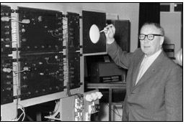

RFID (Radio Frequency Identification)
RFID, radyo frekansı kullanarak nesne veya bireyleri otomatik tanımlama ve izleme teknolojisidir. 1948 yılında Harry Stockman tarafından geliştirilmiştir.
RFID sistemi üç temel unsurdan oluşur:
RFID etiketi
Okuyucu (reader)
Yazılım altyapısı
Etiketler radyo dalgaları yayar ve bu sinyaller sayesinde nesnelerin konumu ve hareketi takip edilebilir.
RFID Frekans Türleri RFID etiketleri frekanslarına göre sınıflandırılmaktadır:
Düşük frekans
Yüksek frekans
Ultra yüksek frekans
Süper yüksek frekans
Frekans arttıkça algılama mesafesi değişmektedir.

Slide 18
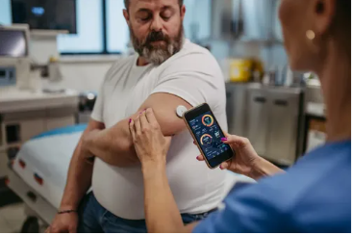
RFID (Radio Frequency Identification)
Sektör | Kullanım Alanları
Sağlık | • Hasta bileklikleri ile hasta takibi • Tıbbi ekipman izleme • Hijyen alanlarının kontrolü
Üretim | • Envanter takibi • Montaj hattı izleme • Depo yönetimi
Konaklama | • Otel envanter takibi • Oda içi ürün güvenliği • Hırsızlık önleme sistemleri
Motorlu Araç ve Lojistik | • Araç ve filo takibi • Teslimat süreci izleme • Tahmini varış süresi hesaplama
Giyim ve Moda | • Stok kontrolü • Sahte ürün tespiti • Lüks marka güvenliği
Eğitim ve Güvenlik | • Öğrenci takibi • Pasaport güvenliği • Adli kanıt takibi

Slide 19

Pazarlama Bağlamında RFID
RFID pazarlamada özellikle şu alanlarda kullanılmaktadır:
Tedarik zinciri yönetimi
Mağaza içi müşteri hareket analizi
Sadakat programları geliştirme
Mobil pazarlama kişiselleştirme
Sosyal medya kampanyalarının entegrasyonu
Müşteri deneyimi geliştirme
RFID sayesinde mağaza içindeki müşterilere anlık, konuma dayalı teklifler sunulabilmektedir. Bu durum müşteri memnuniyetini ve marka bağlılığını artırmaktadır.

Slide 20

Mekânsal Pazarlama Yaklaşımı
CBS, GPS ve RFID teknolojilerinin birlikte kullanımı “mekânsal pazarlama” anlayışını doğurmuştur. Bu yaklaşım:
Mağaza konumlandırma
Ticaret alanı analizi
Coğrafi temelli fiyatlandırma
Değerli müşterilerin konumsal belirlenmesi
Kampanyaların lokasyon bazlı eşleştirilmesi
gibi stratejik kararları desteklemektedir.
Davranışsal verilerin mekânsal veri ile bütünleştirilmesi, pazarlama kararlarının doğruluğunu artırmaktadır. Böylece işletmeler hem operasyonel verimlilik hem de stratejik rekabet avantajı elde etmektedir.

Slide 21
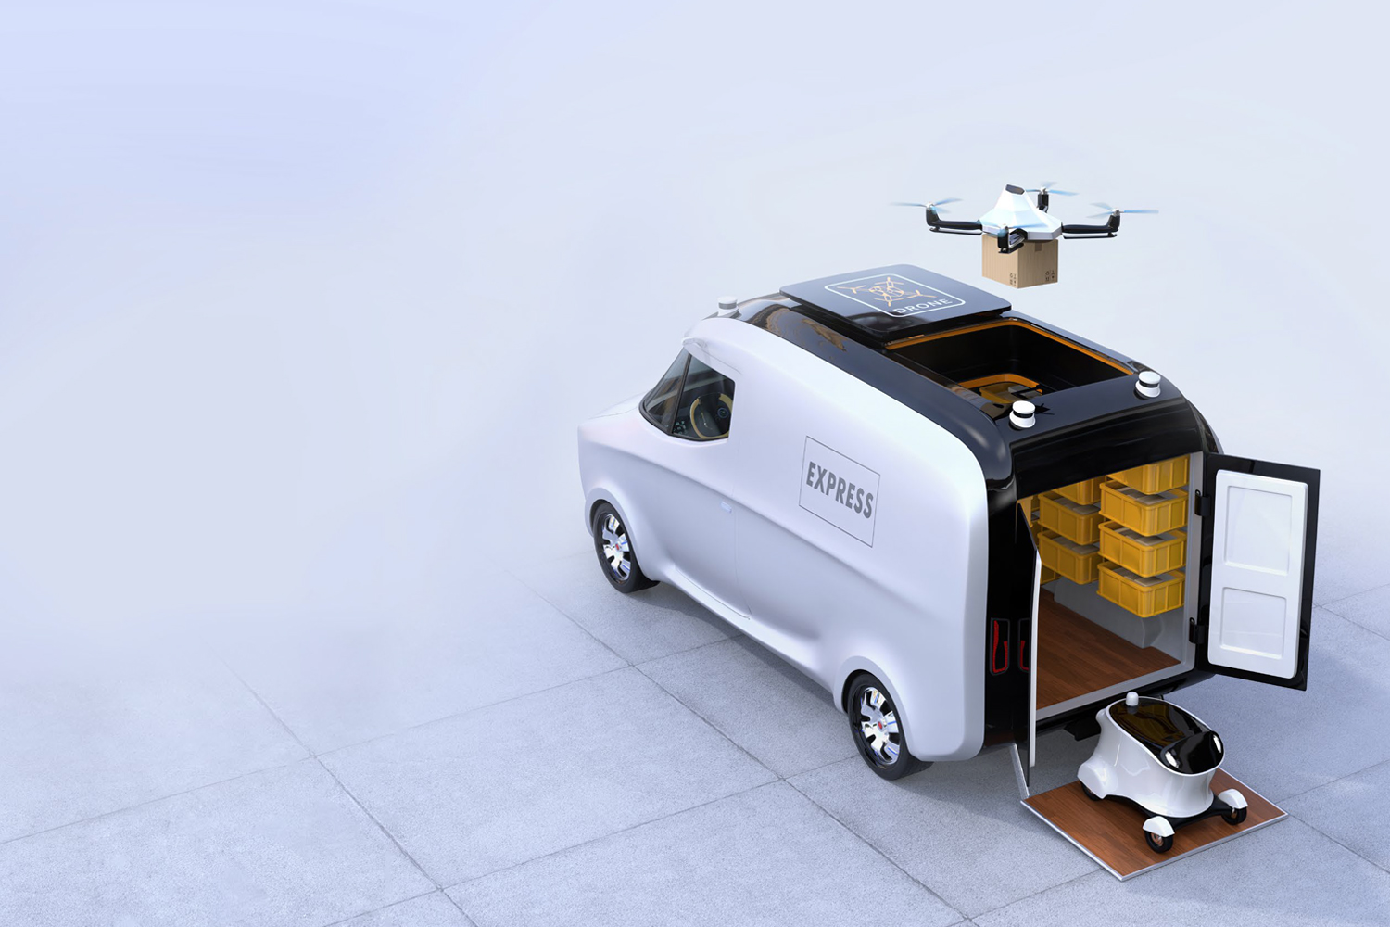
OTONOM LOJİSTİK
Yeni teknolojiler küresel ticaretin tüm aşamalarında değer yaratmak ve sosyal refahı artırmak amacıyla yaygın biçimde kullanılmaktadır.
Organizasyonlar; piyasa değişimlerine, müşteri beklentilerine ve stratejik hedeflerine uyum sağlamak için bilgi, iletişim, bağlantı ve analiz boyutlarını birleştiren dijital teknolojileri sistemlerine entegre etmektedir.
Dijital dönüşüm süreci zamanla yalnızca otomasyon değil, insan faktörünü süreçlerden azaltmaya hatta tamamen çıkarmaya yönelik otonom sistemlere evrilmiştir.
Bu dönüşüm, küresel tedarik zincirlerinin önemli bir bileşeni olan lojistik süreçleri de doğrudan etkilemiştir.
Tedarik Zinciri Yönetimi (SCM) kapsamında lojistik ve pazarlama faaliyetleri arasındaki entegrasyon, bilgi ve mal akışlarının daha akıllı sistemlerle yürütülmesini gerekli kılmıştır.
Otomasyon teknolojileri süreçleri desteklemekte; ancak çoğu sistem hâlâ insan girdisine ihtiyaç duymaktadır. Otonom teknolojiler ise minimum insan müdahalesiyle kendi kendine karar verebilen sistemleri ifade etmektedir.

Slide 22
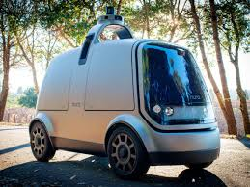
Otomasyona Karşı Otonom
Lojistik alanı 1900’lerden itibaren evrim geçirmiştir. 1980’lerden sonra bilgi teknolojileri ve yönetim stratejileri ön plana çıkmıştır. 2000’li yıllarla birlikte:
Siber Fiziksel Sistemler (CPS)
Nesnelerin İnterneti (IoT)
Kablosuz Sensör Ağları
Artırılmış Gerçeklik
Otomatik Yönlendirmeli Araçlar (AGV)
gibi teknolojiler Lojistik 4.0 dönemini başlatmıştır.

Slide 23
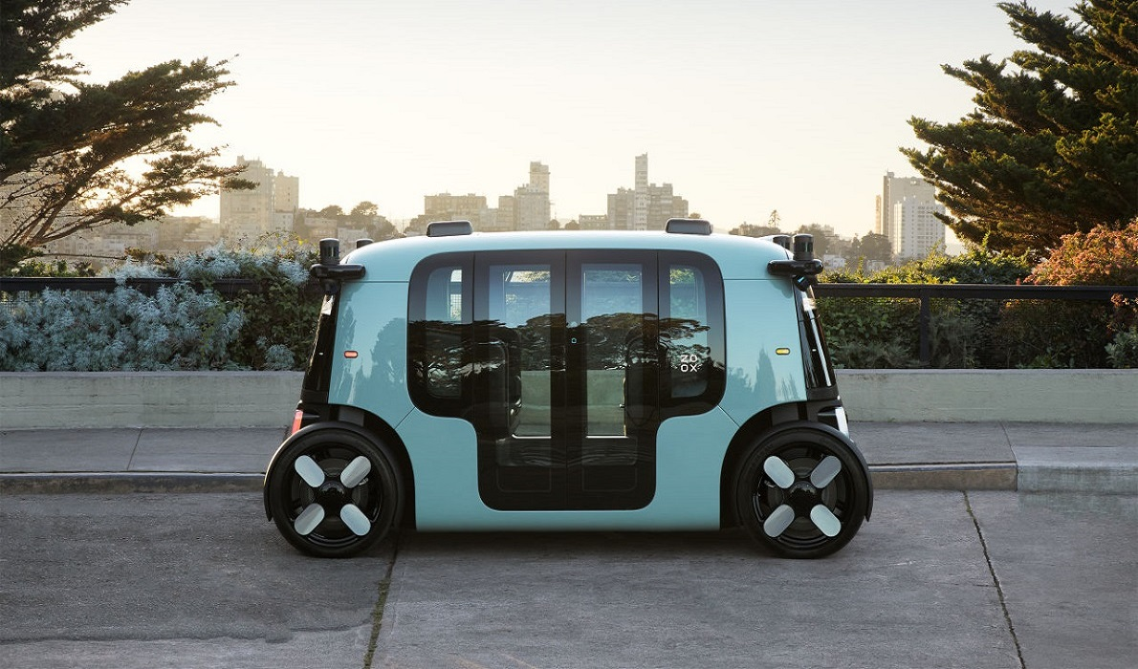
Otomasyon Nedir?
Otomasyon, insan müdahalesini azaltan ve süreçleri makine destekli yürüten teknolojik sistemleri ifade eder. LSCM süreçlerinde insan tarafından yapılan fiziksel veya bilgisel işlemlerin makine tarafından kısmen ya da tamamen üstlenilmesidir.
Bu kapsamda:
Fiziksel mal akışları
Finansal akışlar
Bilgi akışları otomasyon sistemleriyle yürütülmektedir.

Slide 24

Otonom Nedir?
Otonom kavramı otomasyondan daha ileri bir seviyeyi ifade eder. Otonom sistem:
Kendi kendine karar verebilir,
Çevreye uyum sağlayabilir,
Dış müdahaleye ihtiyaç duymadan süreci yönetebilir.
Dolayısıyla otomasyon destekleyici iken, otonomluk karar verme yetisini içerir.

Slide 25
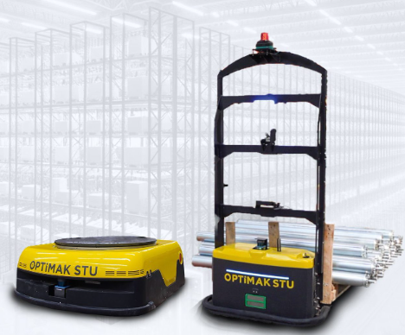
Otonom Lojistikte Otomasyon İşlemleri
Otonom lojistik, insan müdahalesi olmaksızın ekipman, yük, bilgi ve kaynakların taşınmasını sağlayan sistemlerdir.
LSCM otomasyonları üç temel boyutta incelenmektedir:
1. Yönetme
Aktörler arası ilişkilerin yönetimi
Malzeme akışının kontrolü
Planlanan operasyonların izlenmesi
CRM, WMS ve vaka yönetimi sistemleri bu kapsamda yer alır.
2. Değiş-Tokuş
Veri toplama
Veri iletimi
Aktörler arası bilgi paylaşımı
Kullanılan teknolojiler:
Barkod
RFID
Akıllı kartlar
Elektronik Veri Değişimi (EDI)
3. Gerçekleştirme
Planlama
Satın alma
Malzeme elleçleme
Dağıtım
Tersine lojistik

Slide 26
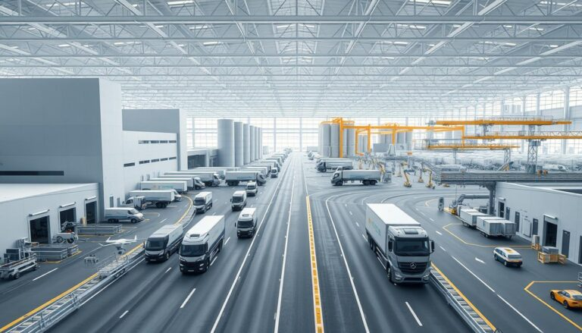
Otonom Lojistikte Otomasyon İşlemleri
Bu aşamada kullanılan teknolojiler, otonom lojistik sistemlerinin karar verme, planlama, yönlendirme ve uygulama süreçlerini destekleyen temel altyapıyı oluşturur. Her biri farklı bir işlev üstlenir ve birlikte çalışarak sistemin bütünsel biçimde işlemesini sağlar.
Makine öğrenmesi, geçmiş operasyon verilerinden örüntüler çıkararak talep tahmini, rota optimizasyonu, teslimat süresi tahmini ve arıza öngörüsü gibi alanlarda kullanılır. Sistem, zamanla performans verilerini analiz ederek daha doğru tahminler üretir ve operasyonel hataları azaltır. Özellikle büyük veriyle çalışan lojistik ağlarında dinamik karar mekanizması sağlar.
Yapay sinir ağları, karmaşık ve doğrusal olmayan ilişkileri analiz etmek için tercih edilir. Talep dalgalanmaları, stok seviyeleri, hava koşulları ve trafik gibi çok değişkenli faktörleri birlikte değerlendirerek daha hassas tahminler üretir. Özellikle son kilometre teslimat planlamasında ve risk analizinde önemli rol oynar.

Slide 27
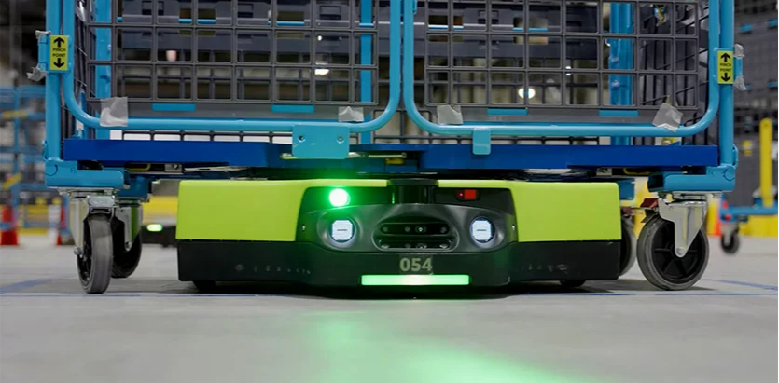
Otonom Lojistikte Otomasyon İşlemleri
Çoklu ajan sistemleri, tedarik zincirindeki farklı aktörleri (depo, araç, tedarikçi, dağıtım merkezi gibi) bağımsız fakat iletişim hâlinde çalışan yazılım ajanları olarak modelleyerek koordinasyon sağlar. Her ajan kendi hedefleri doğrultusunda hareket ederken sistem genelinde optimum denge sağlanır. Bu yapı, dağıtık ve karmaşık lojistik ağlarda esneklik kazandırır.
AS/RS (Automated Storage and Retrieval Systems) sistemleri, depo içinde ürünlerin otomatik olarak yerleştirilmesini ve alınmasını sağlar. İnsan müdahalesini azaltarak hız, doğruluk ve alan verimliliği sağlar. Özellikle yüksek hacimli e-ticaret operasyonlarında sipariş toplama süresini ciddi ölçüde düşürür.
AGV’ler (Automated Guided Vehicles), depo veya üretim alanı içinde malzemeleri belirlenen rotalarda otonom biçimde taşıyan araçlardır. Sensörler ve yazılımlar aracılığıyla engelleri algılar, yön değiştirir ve iş akışına entegre çalışır. İnsan kaynaklı taşıma hatalarını azaltır ve iş güvenliğini artırır.

Slide 28
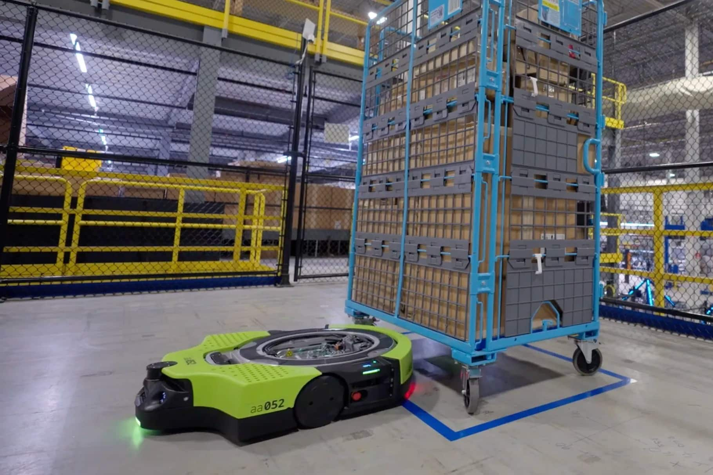
Otonom Lojistikte Otomasyon İşlemleri
VRP (Vehicle Routing Problem) çözümleri, araçların en kısa, en düşük maliyetli veya en hızlı rotaları kullanmasını sağlayan matematiksel optimizasyon modelleridir. Teslimat noktalarının sıralanması, yakıt tüketiminin azaltılması ve zaman pencerelerine uyum sağlanması gibi konularda kritik rol oynar.
CAM (Computer-Aided Manufacturing) sistemleri ise üretim sürecinin dijital ortamda planlanmasını ve makinelerin bu plana göre çalışmasını sağlar. Üretim ile lojistik arasında senkronizasyon kurarak malzeme akışının doğru zamanda gerçekleşmesini destekler.

Slide 29
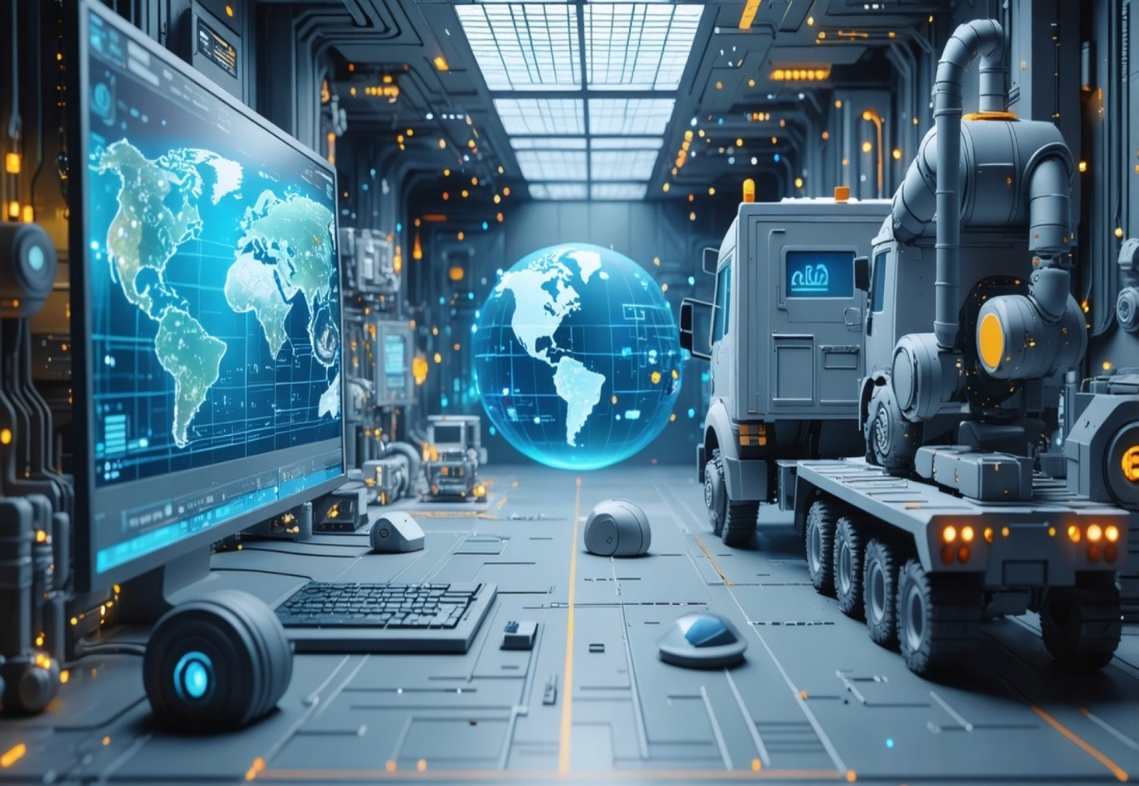
ERP Sistemleri
Kurumsal Kaynak Planlama (ERP) sistemleri, tüm bu teknolojilerin entegre biçimde çalışmasını sağlayan merkezi yönetim platformudur. ERP; satın alma, stok yönetimi, üretim planlama, satış, muhasebe, CRM (Müşteri İlişkileri Yönetimi) ve WMS (Depo Yönetim Sistemi) modüllerini tek bir veri tabanında birleştirir.
Bu entegrasyon sayesinde:
Satış siparişi girildiğinde stok otomatik kontrol edilir.
Stok yetersizse satın alma süreci tetiklenir.
Üretim planı güncellenir.
Depo hazırlık süreci başlatılır.
Sevkiyat planlaması VRP sistemine aktarılır.
Böylece bilgi akışı kesintisiz hâle gelir ve manuel veri girişleri minimize edilir. ERP sistemleri otonom lojistik yapının sinir merkezi olarak çalışır; veriyi toplar, işler ve diğer sistemlere dağıtır. Bu sayede operasyonel şeffaflık artar, hata oranı düşer ve karar alma süreci hızlanır.

Slide 30
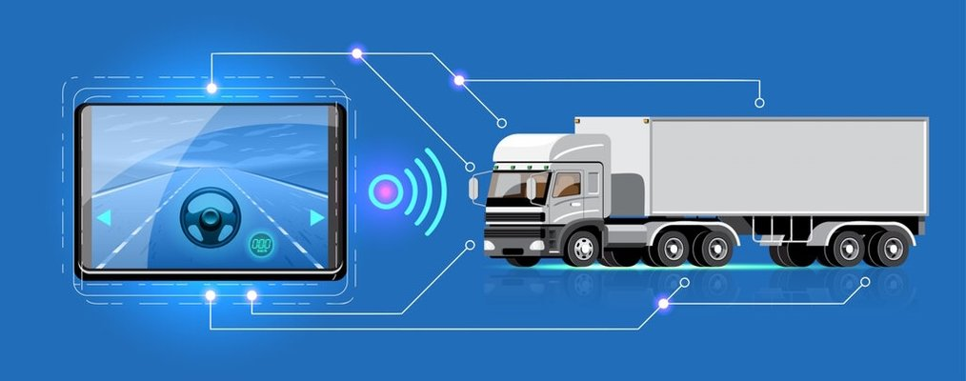
Otonom Düzeyleri
Seviye | Sistem Türü | Temel Özellik
1 | Uzaktan Kontrollü | İnsan tarafından kontrol edilir
2 | Destek Fonksiyonlu | Manuel veya zaman ayarlı kontrol
3 | Yarı Otomatik | If-then mantığı ile işlem
4 | Yarı Otonom | Kısmi karar verme, karmaşık durumda kontrol devri
5 | Tam Otonom | Kendi kendine öğrenme ve adaptasyon

Slide 31
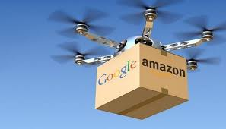
OTONOM LOJİSTİK ARAÇLAR
Başlıca Araçlar
İnsansız Hava Araçları (UAV)
Uçangözler (Drone)
Sipariş toplama robotları
Forkliftler
AGV ve AMR robotları
Sürücüsüz kara araçları
Konveyör sistemleri
LO-LO yükleme araçları
Bu araçlar kara, hava, deniz ve hatta uzay lojistiğinde kullanılmaktadır.

Slide 32
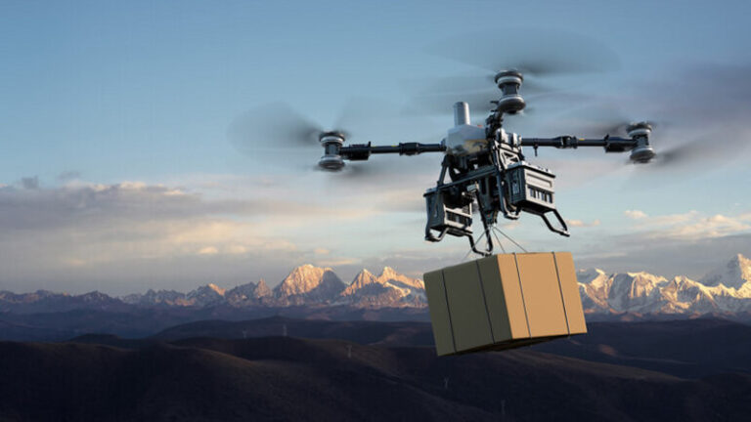
OTONOM LOJİSTİK ARAÇLAR
Teslimat Senaryoları
Kaldırım robotları ile yerel teslimat
Drone destekli teslimat
Otonom araçlarla uzun mesafe taşıma
Son kilometre teslimat çözümleri
2029 yılına kadar birçok lojistik operasyonun otonom hâle gelmesi beklenmektedir.

Slide 33
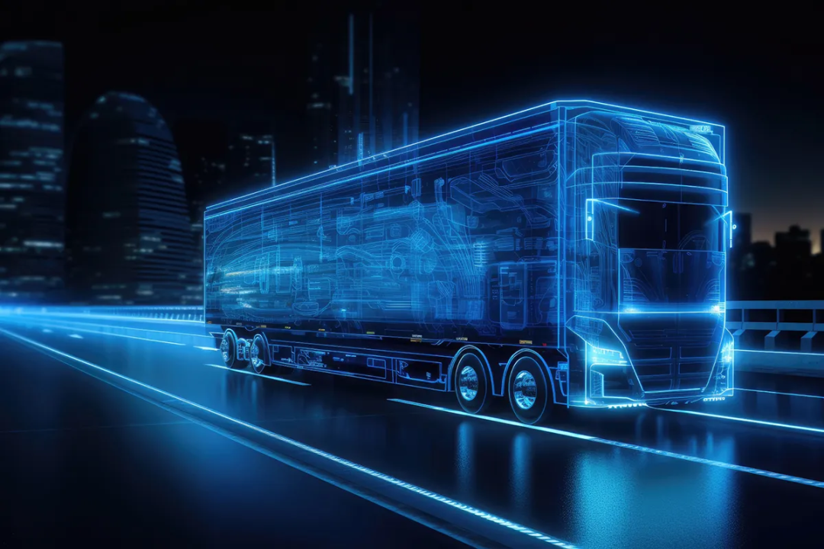
OTONOM LOJİSTİK VE PAZARLAMA
Lojistik ve pazarlama entegrasyonu 2000’li yıllardan sonra yeni bir boyuta taşınmıştır.
Bir ürünün:
Doğru zamanda
Doğru yerde
Doğru maliyetle
Doğru kaliteyle
teslim edilmesi, pazarlama başarısının temel unsurudur.

Slide 34
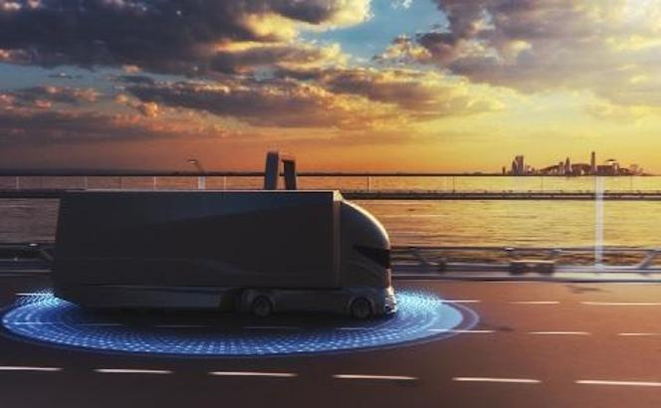
OTONOM LOJİSTİK VE PAZARLAMA
Avantajlar
Sipariş işleme maliyetlerinin azalması
Depolama ve son kilometre maliyet minimizasyonu
Hata oranının düşmesi
Gecikmelerin azalması
Tersine lojistikte etkinlik
Verimlilik artışı
Standart operasyon
Dezavantajlar
Yüksek yatırım maliyeti
Değişime direnç
Nitelikli personel ihtiyacı
Güven ve kabul problemi
Bu durum B2B ve B2C iş modellerini doğrudan etkilemektedir.

Slide 35
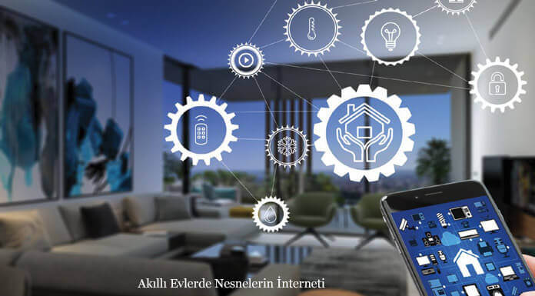
AKILLI SİSTEMLER-CİHAZLAR BİLEŞENLER
Teknolojideki hızlı dönüşüm, özellikle yapay zekâ, makine öğrenmesi ve nesnelerin interneti gibi yaklaşımların gelişmesiyle birlikte akıllı sistemlerin günlük yaşamın merkezine yerleşmesini sağlamıştır. Bu sistemler yalnızca veri toplayan değil; veriyi analiz eden, yorumlayan ve buna göre eylem üreten yapılardır.
Yeni paradigma; insan, bilgi, süreç, fiziksel ekipman ve dijital altyapının entegre biçimde çalıştığı, gerçek zamanlı ve bağlama duyarlı sistemler üretmektedir. Amaç yalnızca otomasyon değil; değer üretimi, karar kalitesinin artışı ve sürdürülebilir hizmet sunumudur.

Slide 36
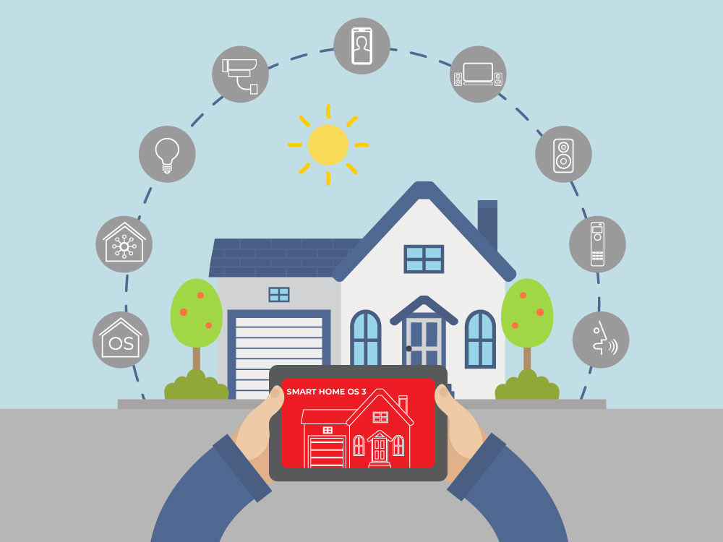
Sistemlerde Akıllılık Kavramı
Akıllılık; bir sistemin:
Bilgiyi toplaması,
İşlemesi,
Yorumlaması,
Öğrenmesi,
Öğrendiklerini uygulayabilmesi,
İnsan müdahalesi olmadan eylem gerçekleştirebilmesi
şeklinde tanımlanmaktadır.
Bu kavram özellikle yaygın bilgi işlem (pervasive computing), dağıtık sistemler ve mikroişlemci temelli iletişim altyapılarıyla ilişkilidir. Kullanıcı çoğu zaman bu sistemlerin çalıştığının farkında bile değildir.

Slide 37
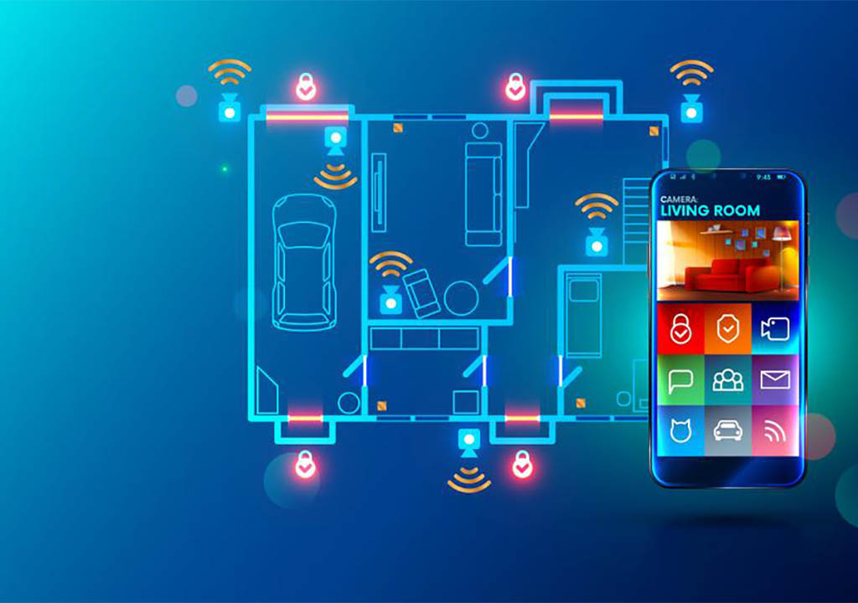
Akıllı Sistemlerin Temel Özellikleri
Bir sistemin akıllı kabul edilebilmesi için şu özellikleri taşıması gerekir:
Durum ve bağlam farkındalığı
İnsanla çok yönlü etkileşim
Ağ yapısında şeffaf entegrasyon
Yapay zekâ destekli karar üretimi
Otonom çalışma kabiliyeti
Bu sistemler uyum, güvenilirlik, esneklik ve bağlamsal farkındalık prensipleri üzerine kuruludur.

Slide 38
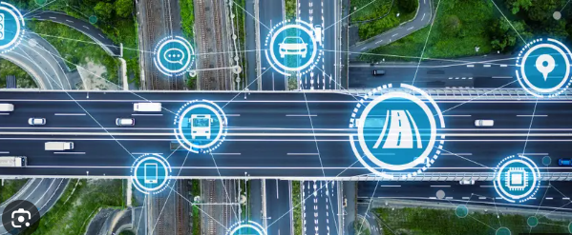
Akıllılık Boyutları ve Seviyeleri
Akıllı sistemler dört ana yetenek boyutuna göre değerlendirilir:
Bilgiyi işleme
İçsel denetim
Eylem üretme
Bilgi tedariki
Bu boyutlara göre akıllılık seviyeleri:
Komut dosyası ile yürütme (programlı çalışma)
Kalıplaşmış uyum (formül temelli adaptasyon)
Yaratıcı uyum (soyutlama ve optimizasyon içeren yapı)
Kodsuz buluş (öngörü, çıkarım ve yeni üretim kapasitesi)
Seviye yükseldikçe sistemin otonomi düzeyi ve bilişsel kapasitesi artmaktadır.

Slide 39
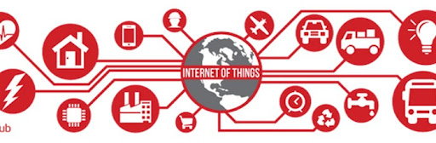
Akıllı Sistem Konsept ve Prensipleri
Akıllı sistemlerde dört temel yetenek ön plandadır:
İzleme
Kontrol
Optimizasyon
Otonomi
Sistemler sensörlerle veri toplar, analiz eder, optimizasyon sağlar ve zamanla öğrenerek otonom karar mekanizmasına ulaşır.
Bu yapı öz optimizasyon, öz konfigürasyon, öz iyileştirme ve öz koruma prensipleriyle açıklanır.

Slide 40
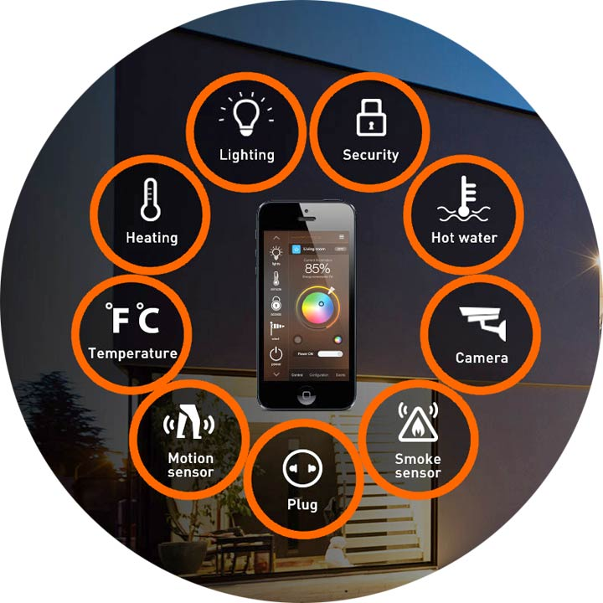
Akıllı Sistemlerin Bileşenleri
Fiziksel Bileşenler
Güç ünitesi
Hafıza bileşeni
İşlemci ve aktüatörler
İletişim arayüzleri
Sensörler
Bu bileşenler sistemin çevreyi algılamasını ve fiziksel eylem üretmesini sağlar.
Mantıksal Bileşenler
Hizmet bileşeni
Yansıtıcı durum bileşeni (RMR)
Kontrol bileşeni
Meta temsil yapıları
Bu yapı sayesinde sistem yalnızca çalışmaz; durumunu diğer sistemlerle paylaşır ve dinamik olarak adapte olur.

Slide 41
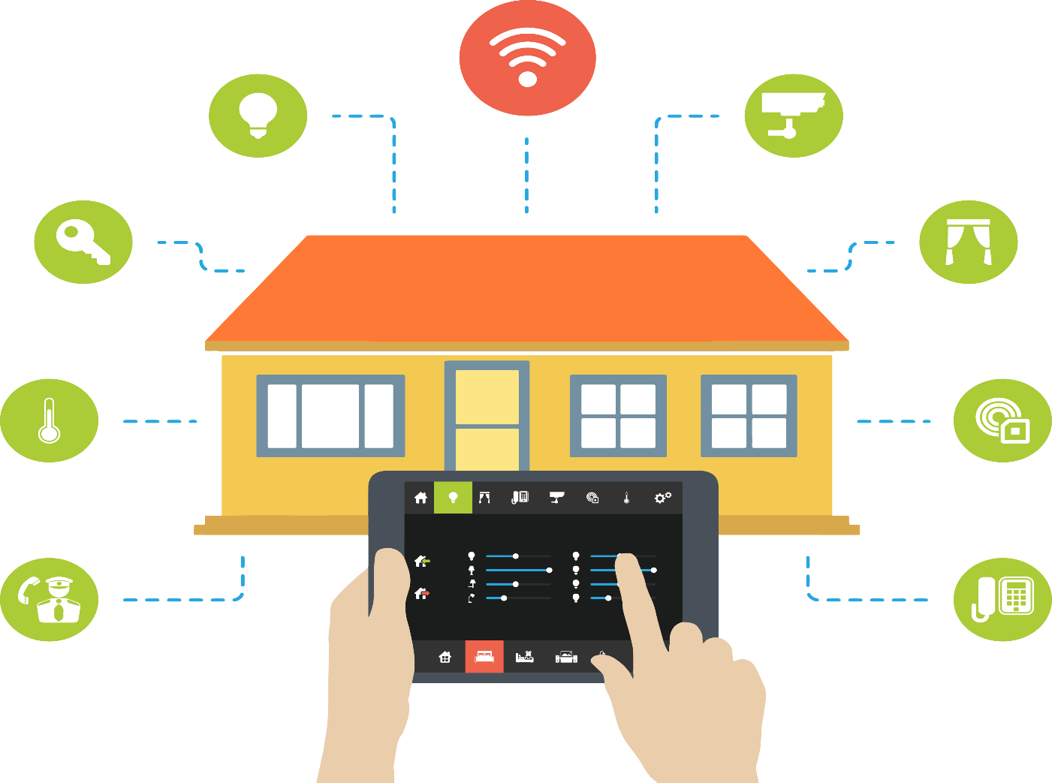
Kullanım Alanları
Akıllı sistemler günümüzde:
Akıllı ev sistemlerinde
Otonom araçlarda
Sağlık takip sistemlerinde
Ulaşım optimizasyonunda
Üretim ve lojistikte
Akıllı şehir uygulamalarında
aktif biçimde kullanılmaktadır.
Örneğin akıllı ev sistemleri enerji optimizasyonu sağlarken; sağlık alanında sensörlü bileklikler hastayı sürekli izleyerek acil müdahale gerektiren durumlarda otomatik iletişim kurabilmektedir.

Slide 42

Ekonomik ve Sosyal Etkiler
Pozitif Etkiler
Üretim verimliliği artışı
Enerji tasarrufu
Kaynak optimizasyonu
Yaşam kalitesinde artış
Hızlı karar alma
Negatif Riskler
Veri güvenliği problemleri
Özel hayatın gizliliği
Siber güvenlik açıkları
Dijital bölünme riski
Akıllı sistemler doğru güvenlik altyapısı olmadan tehdit unsuru hâline dönüşebilmektedir.

Slide 43
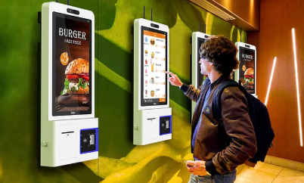
Pazarlamada Akıllılık
Pazarlamada akıllılık; Müşteri verisinin sürekli toplanması, Bu verinin anlamlandırılması, Davranış örüntülerinin tespiti, Geleceğe yönelik tahmin üretilmesi, Otomatik eylem başlatılması süreçlerini içeren bütünleşik bir sistem yaklaşımıdır. Bu yapı, pazarlama fonksiyonunu reaktif olmaktan çıkarıp proaktif ve öngörüsel hâle getirir.
Kişiselleştirilmiş ürün sunumu
Gerçek zamanlı müşteri analizi
Veri temelli karar üretimi
Hedef kitleye doğrudan erişim
şeklinde kendini göstermektedir.
Akıllı pazarlama uygulamaları:
Beacon ve mikrolokasyon teknolojileri
Yüz tanıma sistemleri
Sohbet robotları
Büyük veri analizi
Video içerik tanıma
gibi araçlarla müşteri deneyimini kişiselleştirmektedir.

Slide 44

Pazarlamada Akıllılık
Geleneksel Pazarlama | Akıllı Pazarlama
Toplu iletişim | Kişiselleştirilmiş iletişim
Geçmiş veri analizi | Gerçek zamanlı veri analizi
Kampanya sonrası ölçüm | Anlık performans optimizasyonu
Statik segmentasyon | Dinamik mikro-segmentasyon
İnsan ağırlıklı karar | Yapay zekâ destekli karar

